Slide 1
Hoegaarden
Hoegaarden

Slide 2
목 차
01
02
03
화면구현
기획
후기

Slide 3
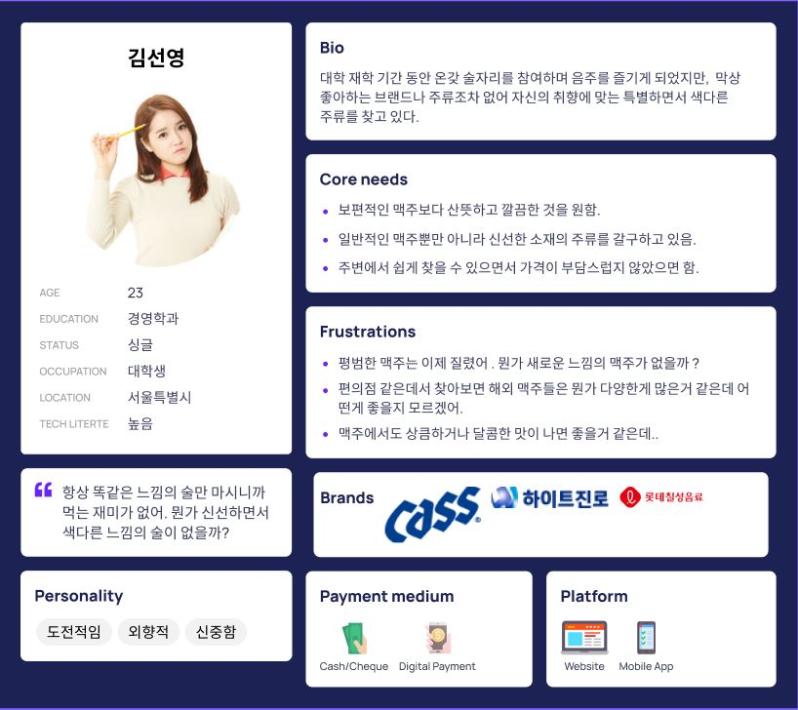
01
PERSONA
기획

Slide 4
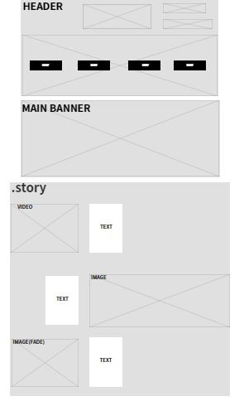
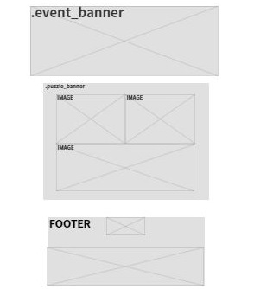
01
PROTOTYPE
기획

Slide 5
01
CONCEPT
POINT COLOR
기존 호가든의 화이트 베이스 컬러에
호가든 시그니처 블루 컬러와
검은색을 포인트 컬러로 이용하여
호가든 제품을 돋보이게 하면서 고급스러운
제품 이미지를 표현 했습니다.
기획
MAIN COLOR

Slide 6
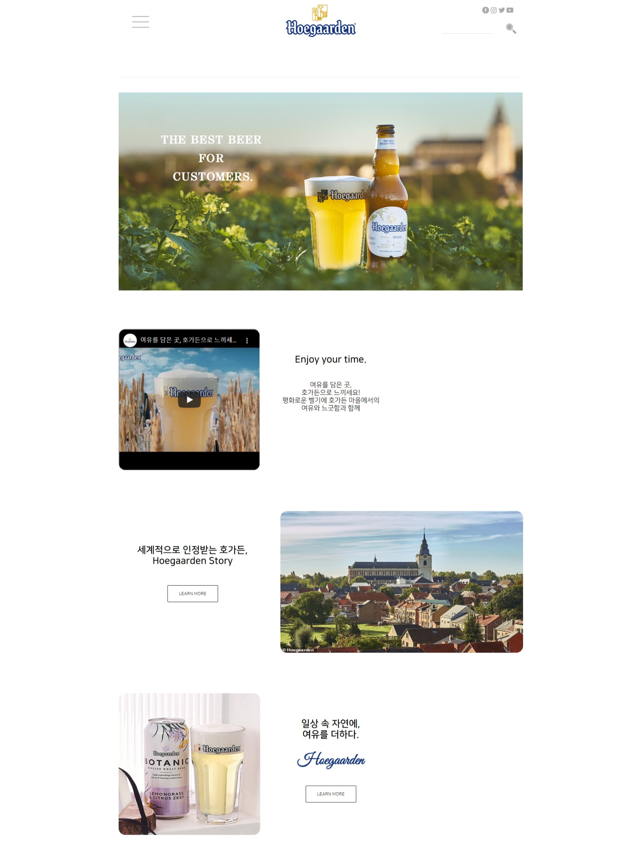
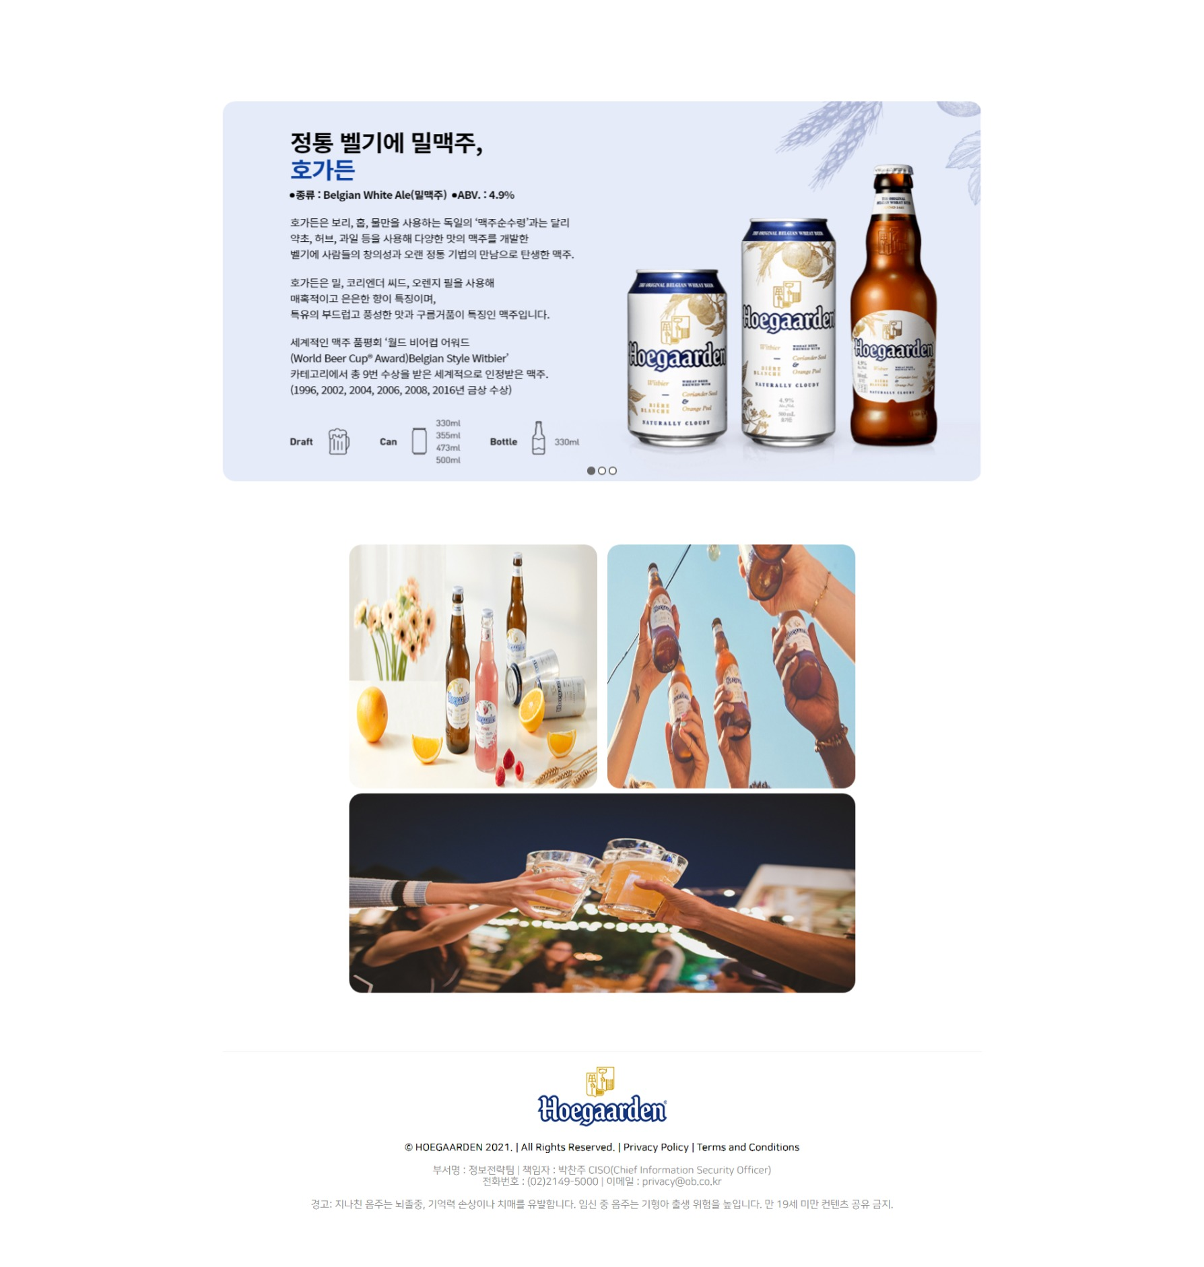
02
PREVIEW
화면구현

Slide 7
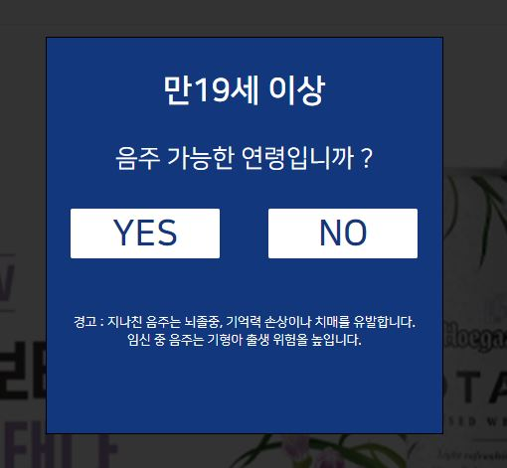
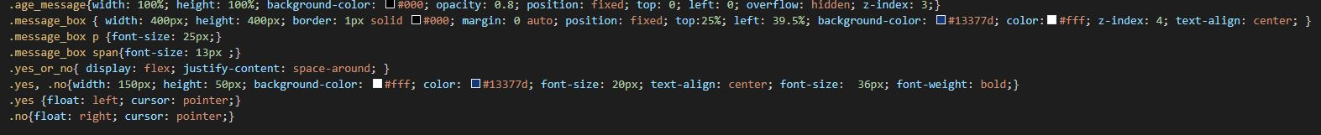
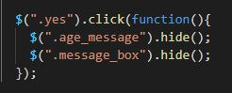
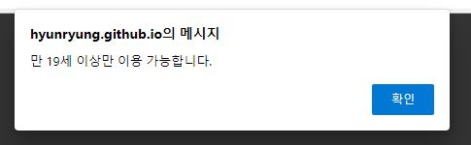

02
.Message_box
CODING
화면구현
페이지를 들어가면 메세지 박스가 출력되도록 설정하였습니다.
YES 버튼 클릭 시 메세지 박스가 사라지도록 구현하였습니다.
NO 버튼 클릭 시 경고 메세지가 작동하도록 구현하였습니다.

Slide 8
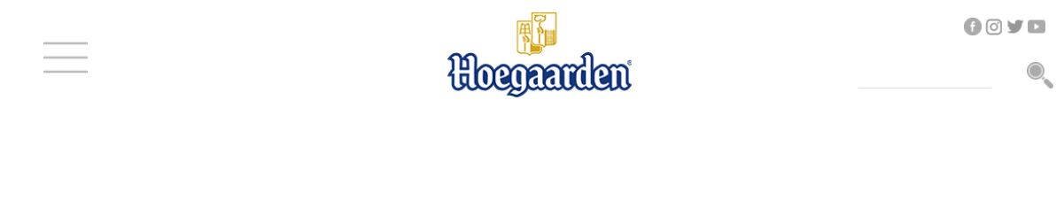
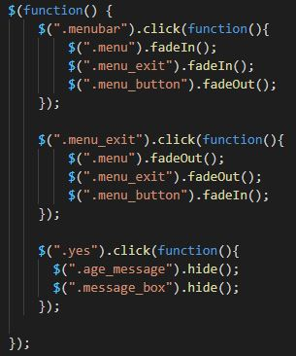
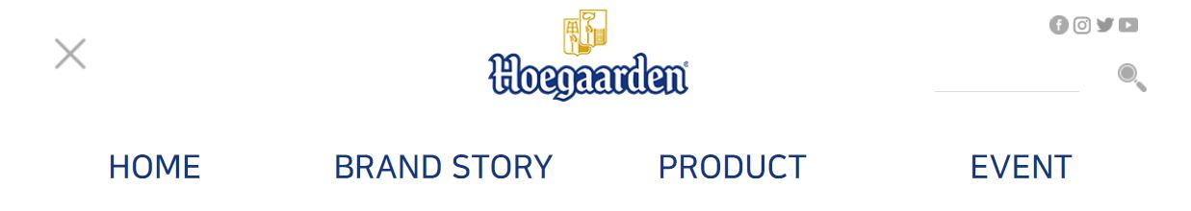
02
HEADER
CODING
1
화면구현
JQurry를 이용하여 메뉴 버튼과
X 버튼을 클릭 시 각각 메뉴가
열리고 닫힐 수 있게 구현하였습니다.
2

Slide 9
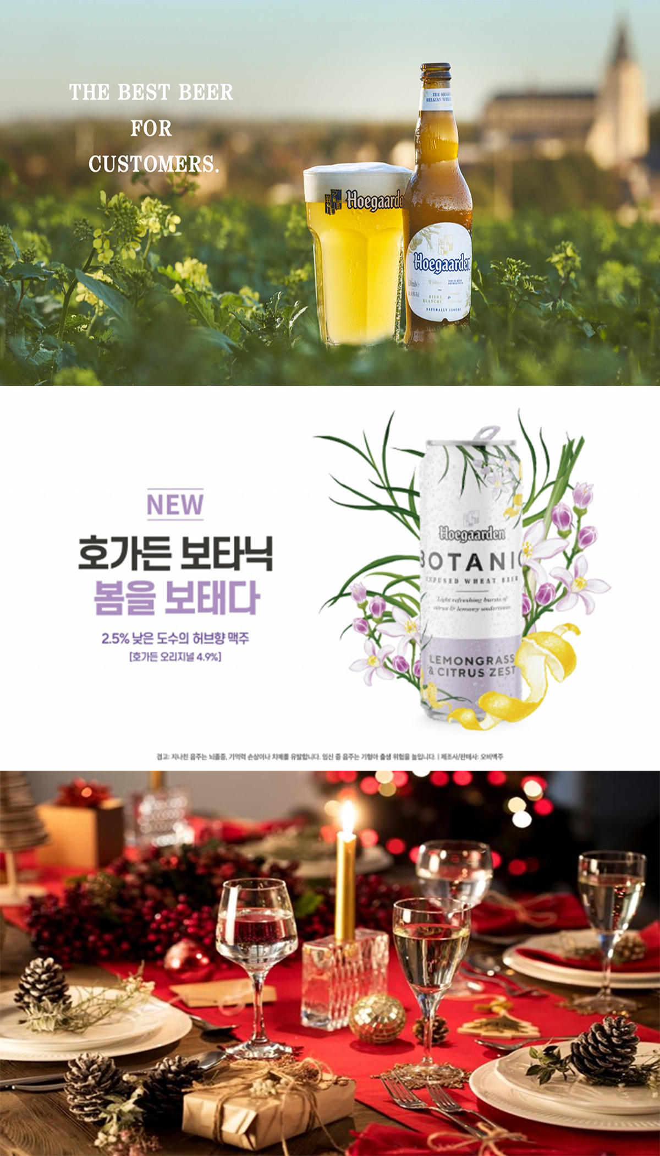
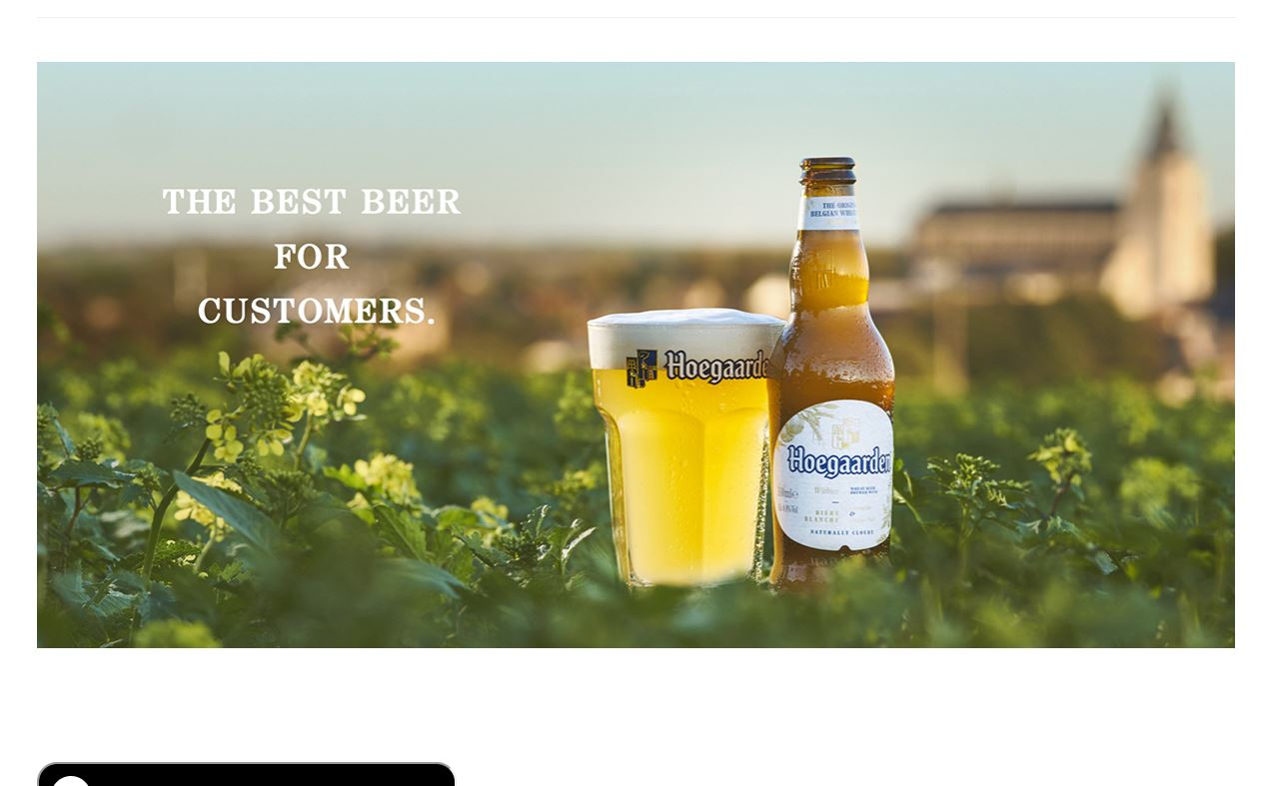
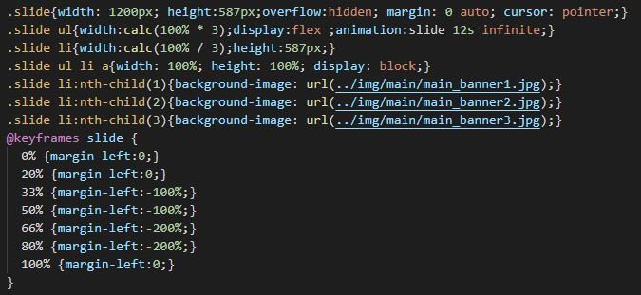
02
.main_banner
CODING
화면구현
@keyframe animation을 활용하여 각 이미지가 4초씩 총 12초동안 슬라이드 진행 방식으로 진행되는 루프를 무한반복하는 애니메이션을 적용하였습니다.

Slide 10
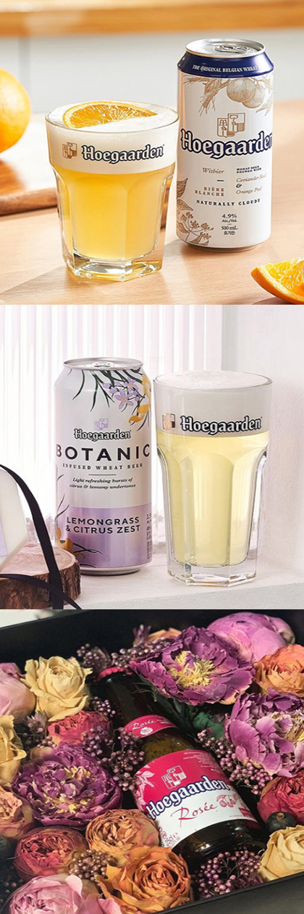
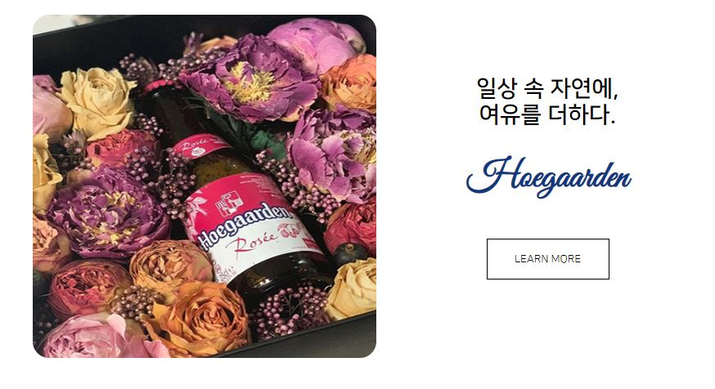
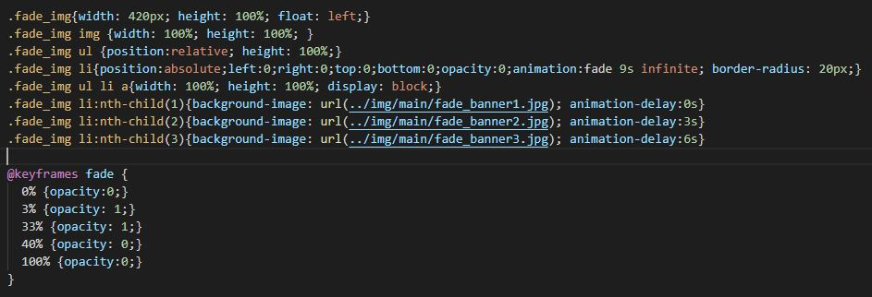
02
.fade_img
CODING
화면구현
@keyframe animation을 활용하여 각 이미지가 3초씩 총 9초동안 페이드 진행 방식으로 진행되는 루프를 무한반복하는 애니메이션을 적용하였습니다.

Slide 11
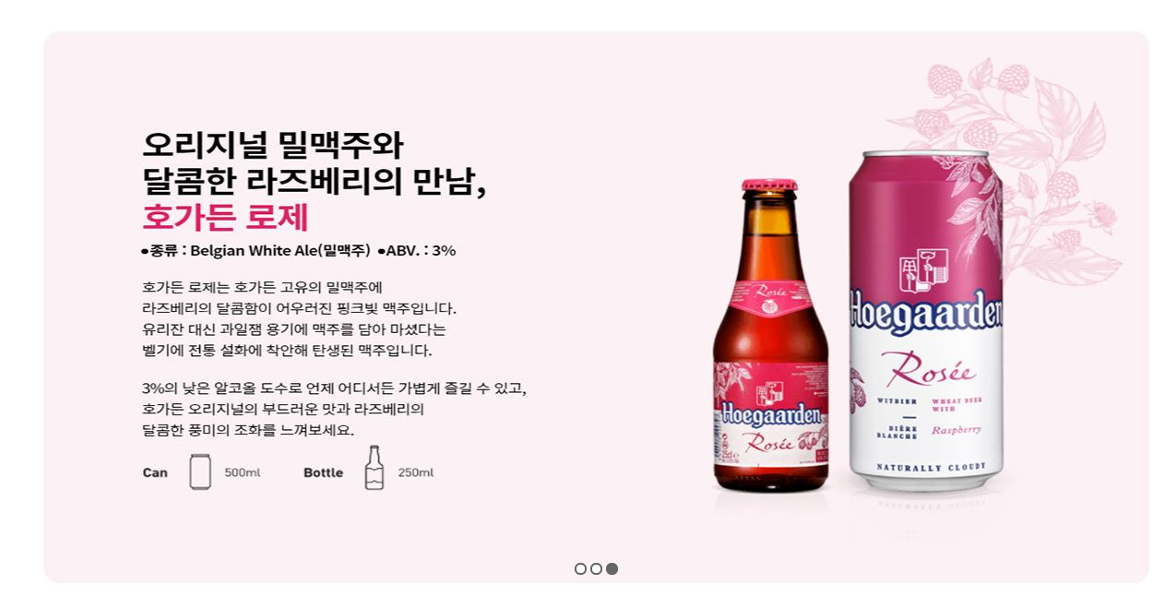
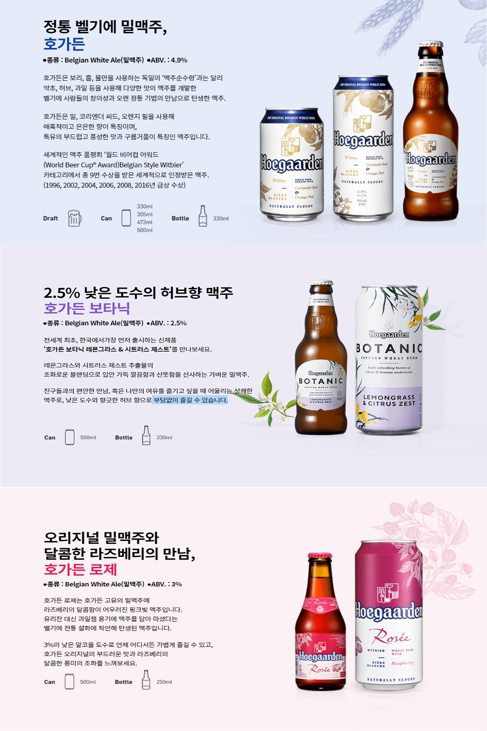
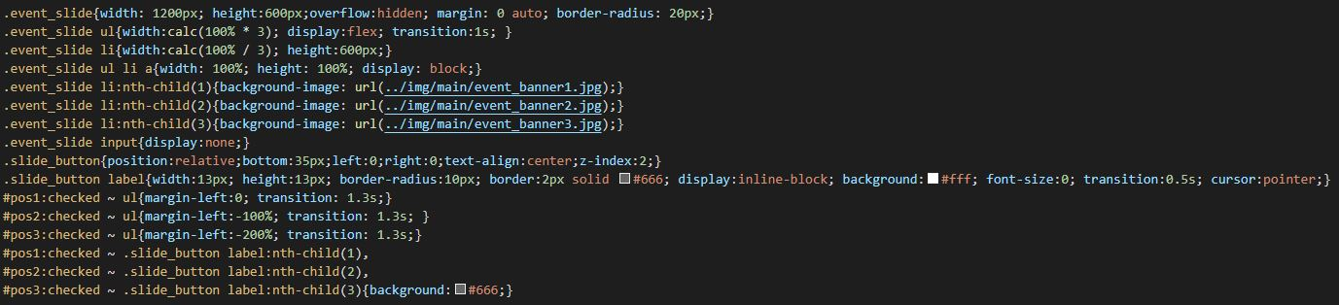
02
.Event_banner
CODING
화면구현
각 이미지의 위치를 지정하고 버튼을 클릭하면 해당 위치로 이동하는 식으로 수동 슬라이드 진행 방식 배너를 구현하였습니다.

Slide 12
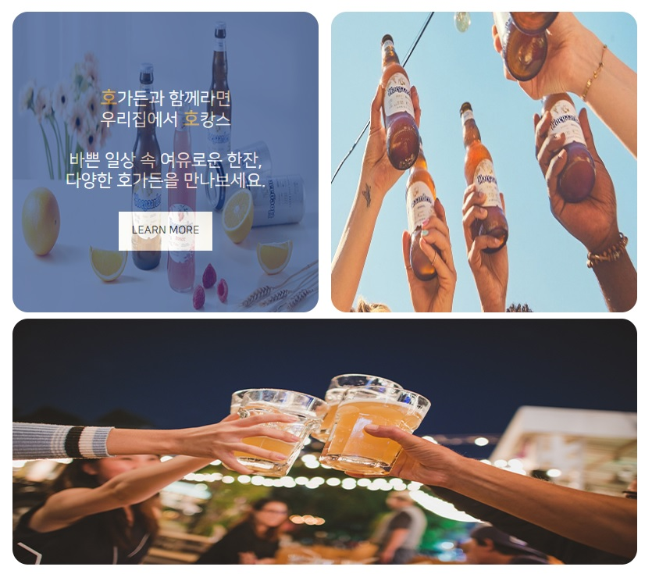
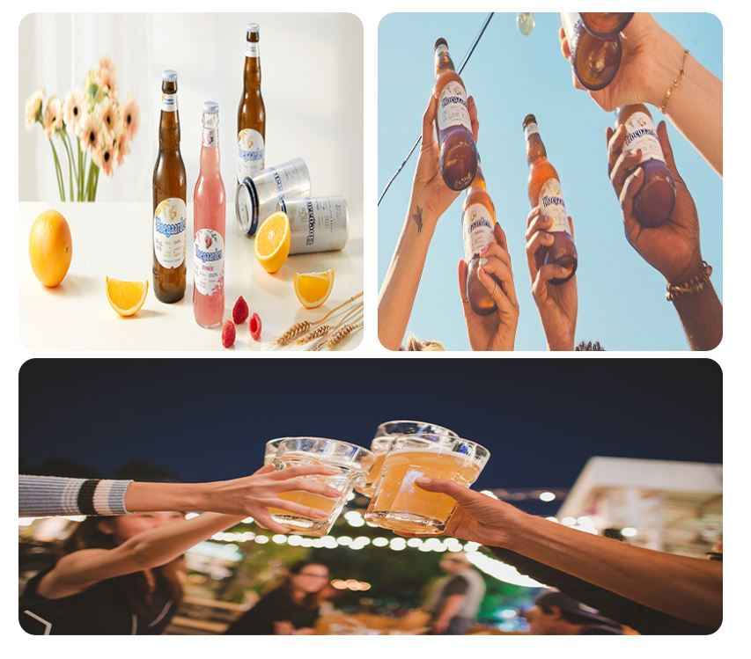
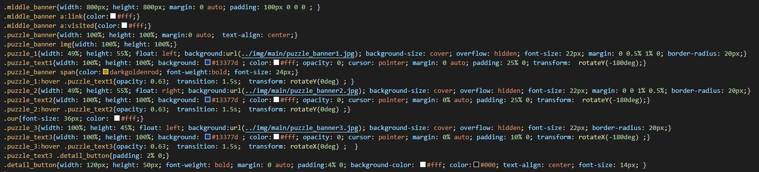
02
.puzzle_banner
CODING
화면구현
배너 이미지에 마우스 오버 시에 서브페이지 설명(이동)란이 회전 애니메이션이 작동하면서 출력되게 구현하였습니다.

Slide 13
03
review
v
후기
두번째로 제작한 페이지이자 처음으로 여러명에서 의견을 나누어보며 만들어 본 페이지 입니다.
첫번째 작업보다는 확실히 여러 기능들을 사용할 수 있게 되었으며,
여러 사람들의 의견을 나누며 피드백하고 수정하면서 개인적으로 부족했던 부분들을 파악할 수 있었고 여러 방면으로 많은걸 얻어갈 수 있던 좋은 경험이었던 것 같습니다.

